Slide 1
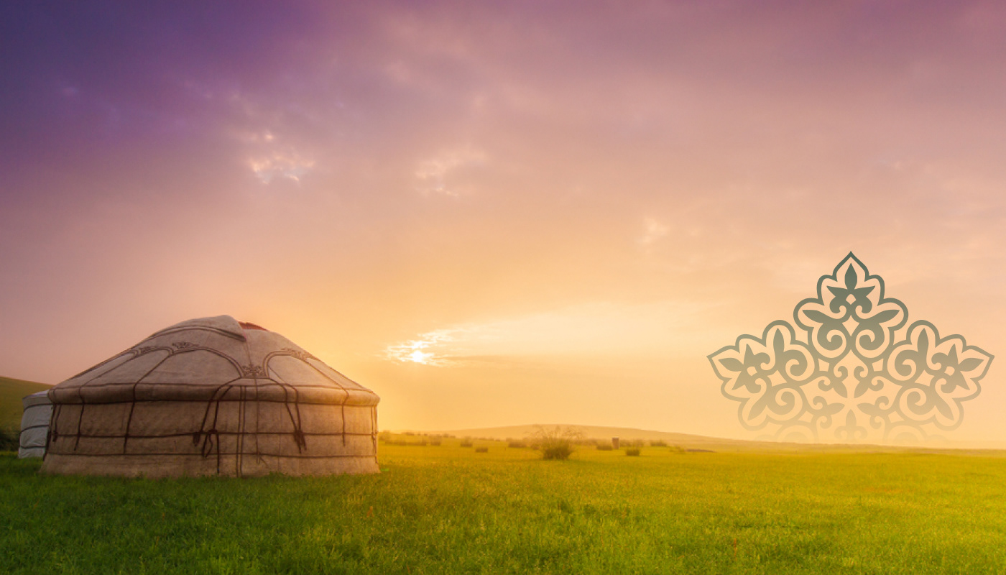
Ақмола облысы білім басқармасының
Жарқайың ауданы бойынша білім бөлімі
«Кең ауылының негізгі орта мектебі» КММ
«Этно ауыл» бағыты – ұлттық құндылықтарды дәріптеуге, оқушылардың рухани-адамгершілік тәрбиесін қалыптастыруға және тарихи-мәдени мұраны насихаттауға бағытталған.

Slide 2

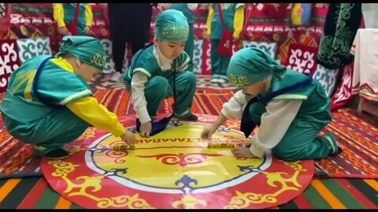
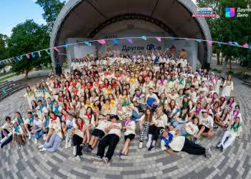
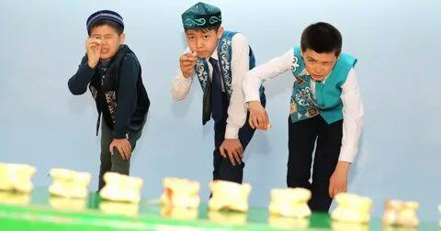
Лагерь жұмысының негізгі мақсаты –қазақ халқының салт-дәстүрлерімен, әдет-ғұрыптарымен, ұлттық ойындарымен таныстыру арқылы отансүйгіштікке, еңбекқорлыққа, үлкенге құрмет, кішіге ізет көрсетуге тәрбиелеу.
Негізгі бағыттары:Қазақ халқының ұлттық салт-дәстүрлері мен әдет-ғұрыптарын насихаттау;Ұлттық қолөнер түрлерін (тоқу, киіз басу, зергерлік бұйымдар жасау) үйрету;Ұлттық тағамдарды дайындау мәдениетімен таныстыру;Қазақтың ұлттық ойындарын (асық ату, тоғызқұмалақ, арқан тарту және т.б.) ұйымдастыру;
Күтілетін нәтижелер:Оқушылардың ұлттық сана-сезімі мен патриоттық рухы қалыптасады;
Халықтың мәдени мұрасына деген құрметі артады;
Салауатты өмір салты мен ұлттық тәрбиені ұштастыра алады;
Қоғамда өзін-өзі ұстау мәдениеті мен жауапкершілік деңгейі жоғарылайды.
Лагерь барысында қауіпсіздік талаптары қатаң сақталып, тәрбиелік және танымдық іс-шаралар жүйелі түрде ұйымдастырылады.

Slide 3
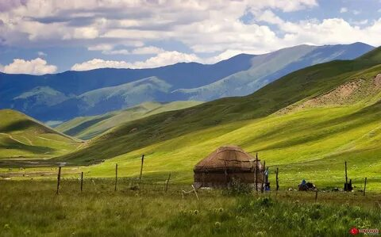
1 кезең
01.06-12.06.2026ж
«Ата-дәстүр –асыл мұра»
1 | Шілдехана | Қазақ халқының нәресте тууына байланысты қуанышты дәстүрлерін танып-білу
2 | Бесікке салу | Бесікке салу рәсімінің тәрбиелік және тұрмыстық маңызын түсіну
3 | Тұсаукесер | Баланың алғашқы қадамына байланысты ырымдардың мәнін ұғыну
4 | Атқа мінгізу | Қазақ халқының бала тәрбиесіндегі батырлыққа баулу дәстүрін білу
5 | Тілашар | Білім алудың маңызын дәстүр арқылы ұғыну
6 | Тоқым қағар | Жасөспірімді сапарға шығарып салу дәстүрінің мәнін білу
7 | Ерулік | Адамдар арасындағы сыйластық пен қонақжайлылықты түсіну
8 | Сүйінші | Жақсы жаңалықты бөлісу дәстүрінің маңызын ұғыну
9 | Байғазы | Жақсылыққа қуану, бөлісу мәдениетін қалыптастыру
10 | Тойбастар | Қорытынды жасау, қайталау

Slide 4
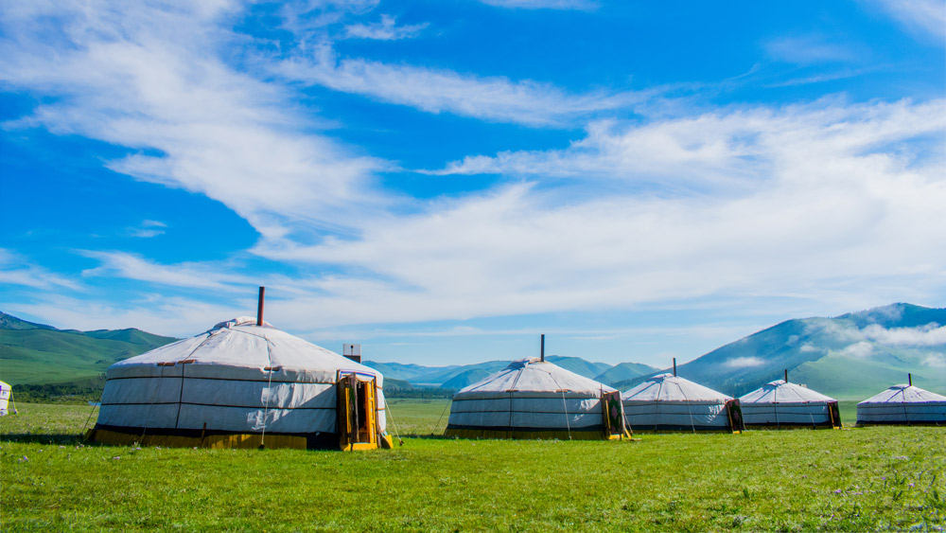
2 кезең
15.06-26.06.2026ж
«Ұлттық өнер-ұрпаққа мұра»
1 | Танысу күні – «Біз біргеміз!» | Лагерьдің ашылуы, топтарға бөлу, атау мен ұран таңдау
2 | Ұлттық киімдер күні | Қазақтың ұлттық киімдері туралы таныстырылым Сән көрсетілімі (балалар қатысуымен)
3 | Қолөнер күні | Киіз басу, ою-өрнек туралы түсінік. Қолөнер шеберлік сағаты
4 | Ұлттық ойындар күні | Асық ату, арқан тарту, тоғызқұмалақ
5 | Өнер күні | Ән мен күй күні Қазақтың халық әндерімен танысу Домбыра үні
6 | Би күні | Қазақ ұлттық билерімен танысу Би үйрену
7 | Салт-дәстүр күні | Адамдар арасындағы сыйластық пен қонақжайлылықты түсіну
8 | Қазақтың ұлттық тағамдары | Салт-дәстүр күні,Тұсаукесер, беташар туралы сахналық көрініс Рөлдік ойындар Дәстүрлердің тәрбиелік мәнін талқылау
9 | Өнерлі бала- ел көркі | Жұлдызды сәт»концерт Шығармашылық байқау (ән, би)
10 | Қорытынды күн | Қорытынды жасау, марапаттау, лагердің жабылуы

Slide 5
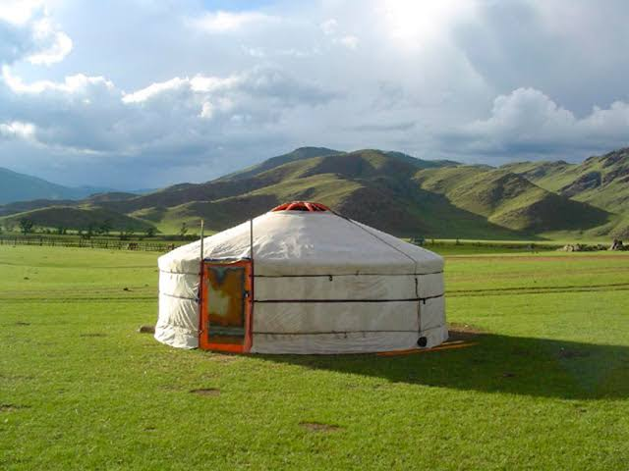
3 кезең
29.06 - 10.07.2026ж
«Қазақтың тұрмысы мен қолөнері»
1 | Шертер | Жүн дайындау, кептіру, түту
2 | Ши тоқу | Шиді түрлі- түсті жіптермен орау арқылы оюлы ши жасау
3 | Киіз басу | Сулы әдіспен кишкентай киіз басу
4 | Біз кесте | Кергішті қолдану, оюларды матаға түсіру
5 | Ағаш жону | Дайын ағаш қасық жасау
6 | Күміс күмбірі | Сымнан бұрама әдісі мен жүзік алқа жасау
7 | Былғары өңдеу | Бойтұмар белдік жасау
8 | Ою дизайны | Қазіргі кездегі сумка жасау
9 | Құрақ құрау | Қалдық маталардан көрпе жасау
10 | Жәрмеңке | Жасалған бұйымдарды көрсету

Slide 6
4 кезең
12.07- 24.07.2026ж
«Ұлттық ойындар – рух күші»
1 | Ұлттық ойындармен танысу | Асық, арқан тарту, бес тас
2 | Асық ойындары күні | Асық ату, хан талапай ойыны
3 | Ептілік пен күш күні | Арқан тарту , қаппен секіру ,теңге ілу
4 | Зияткерлік ұлттық ойындар» | Тоғызқұмалақ , Логикалық ойындар
5 | Ұлттық спорт күні | Қазақша күрес
6 | Ұлттық ойындар | Арқан тарту, тоғызқұмалақ
7 | Ерулік | Адамдар арасындағы сыйластық пен қонақжайлылықты түсіну
8 | Көкпар | Қыз бала ұл бала
9 | Ақ сүйек ойыны | Қыз бала мен ұлдар сүйек
10 | Спорттық сайыс | Қорытынды жасау, қайталау

